Slide 1

^{PREZENTACJA DLA KLASY 4 SP}
^{DO LEKCJI 40}
^{BÓG PROWADZI SWÓJ LUD}

Slide 2
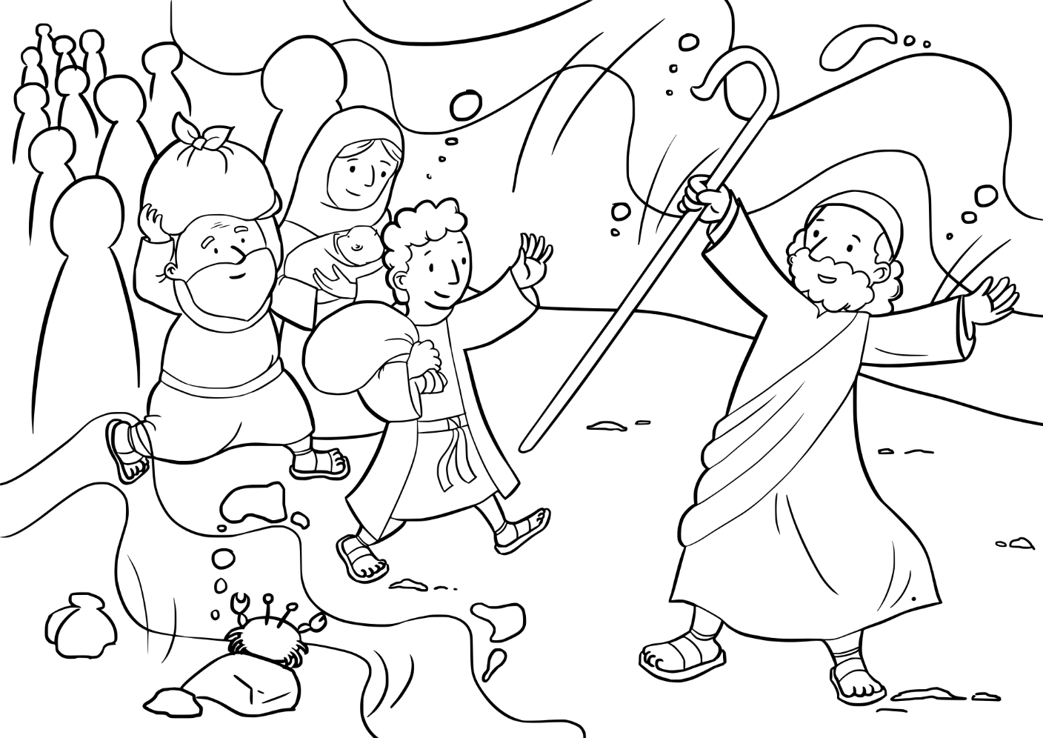

OPATRZNOŚĆ DZIAŁAJĄCA W HISTORII NARODU WYBRANEGO

Slide 3

Z ksiąg Starego Testamentu dowiadujemy się, w jaki sposób Bóg w swojej Opatrzności opiekował się
Narodem Wybranym.
1

Slide 4
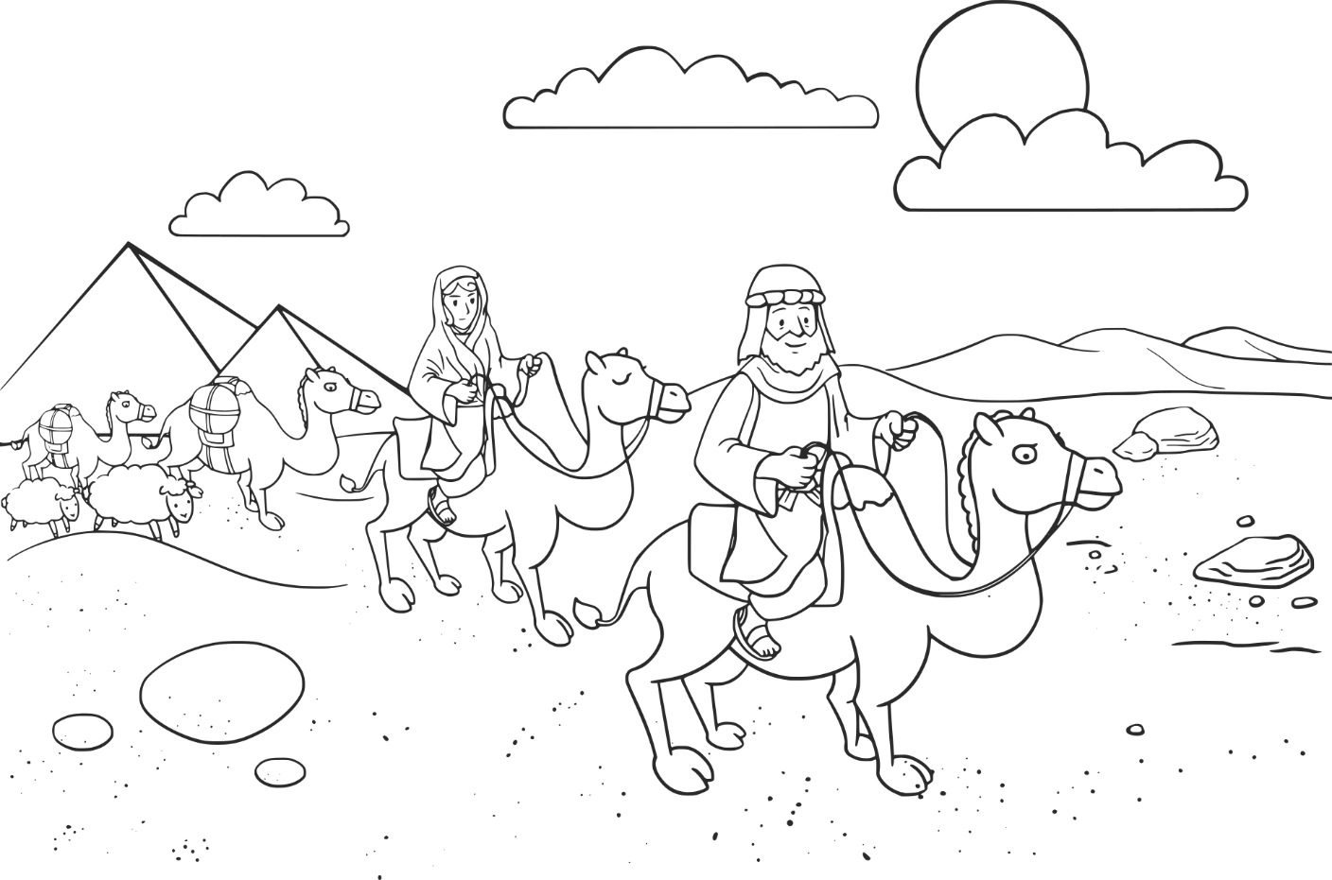
Abraham, który zawierzył Bogu nigdy nie pozostał sam. Bóg dotrzymał swojej obietnicy – obdarzył go potomstwem tak licznym,
jak gwiazdy na niebie.
2

Slide 5
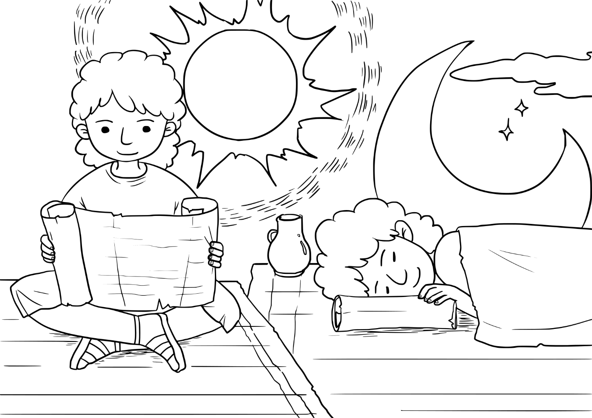
Józef, którego bracia sprzedali w niewolę nie pozostał sam – Bóg był zawsze z nim, czuwał
i opiekował się nim. Obdarzył go umiejętnością tłumaczenia snów, co pomogło mu
w uratowaniu Egiptu
przed głodem.
3

Slide 6
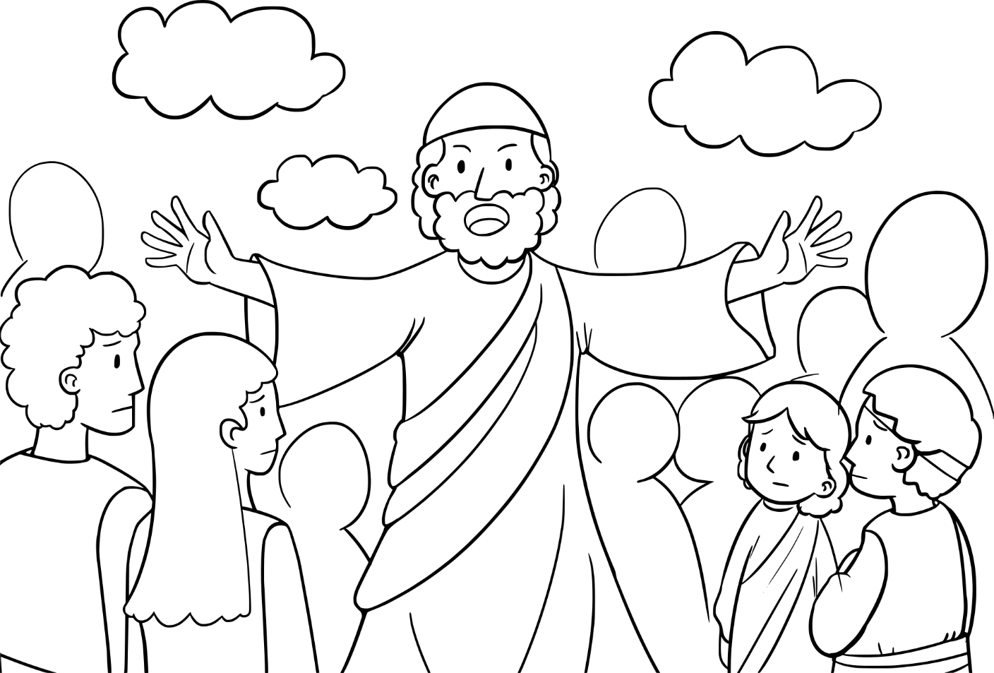
Mojżesza, którego uratował przed śmiercią, uczynił Bóg księciem Egiptu
i wyzwolicielem Narodu Wybranego z niewoli.
4

Slide 7
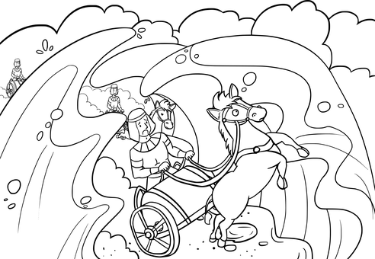
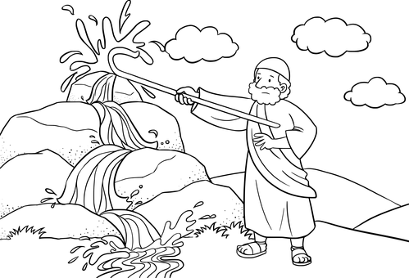
Naród Wybrany stale czuł obecność Boga:
Naród Wybrany stale czuł obecność Boga
Kiedy zatopił rydwany faraona i jego wojsko, a swój lud przeprowadził suchą nogą przez Morze Czerwone.
Kiedy wyprowadził wodę ze skały tak,
że lud mógł ugasić swoje pragnienie.
5

Slide 8
Naród Wybrany stale doświadczał obecności Boga:
Naród Wybrany stale czuł obecność Boga
Kiedy zatopił rydwany faraona i jego wojsko, a swój lud przeprowadził suchą nogą przez Morze Czerwone.
Kiedy wyprowadził wodę ze skały tak,
że lud mógł ugasić swoje pragnienie.
5

Slide 9
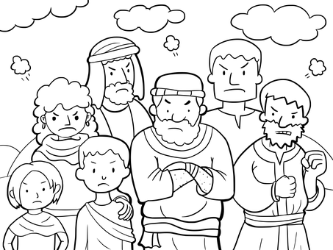
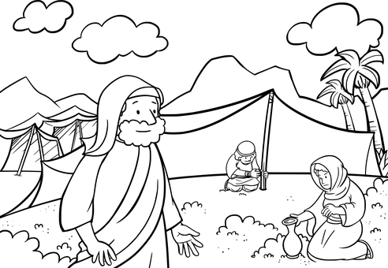
Mimo niewierności Narodu, Bóg był zawsze blisko:
Naród Wybrany stale czuł obecność Boga:
Naród Wybrany stale czuł obecność Boga:
Kiedy nie wytracił szemrzącego ludu,
a dawał im to, czego chcieli. Wysłuchiwał próśb Mojżesza
i nie odwracał się od nich.
Kiedy dawał im chleb z nieba – mannę do jedzenia; przepiórki, by mogli posilić się mięsem, którego tak bardzo pragnęli.
6

Slide 10
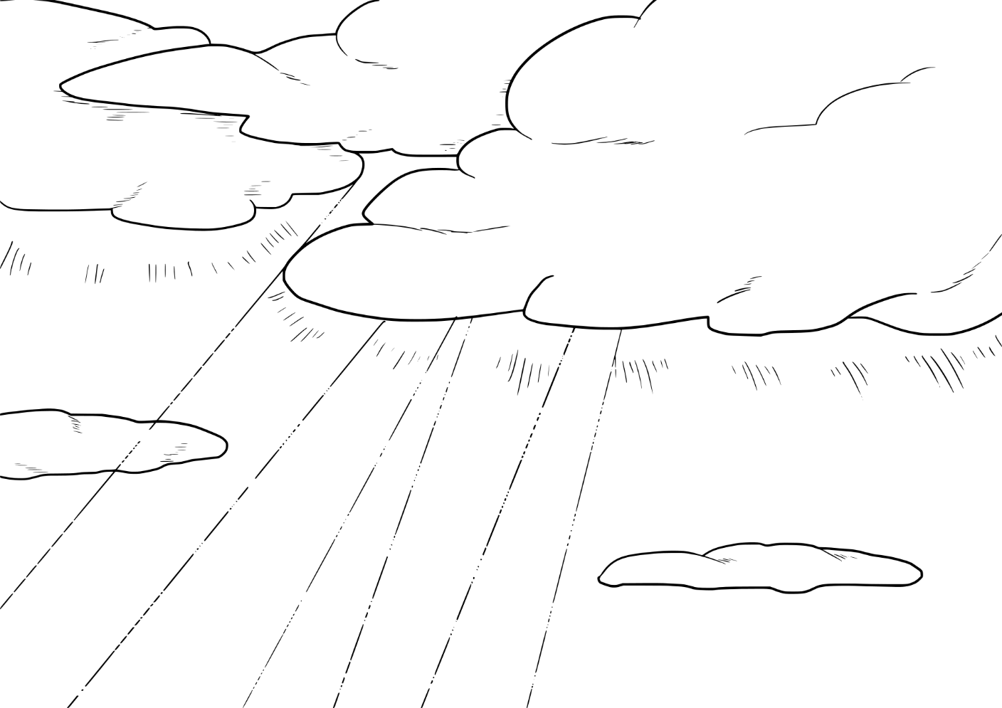
Naród Wybrany stale czuł obecność Boga:
Bóg, zgodnie z obietnicą – zaprowadził swój lud
do Ziemi Obiecanej.
7

Slide 11
^{BIBLIOGRAFIA}
Jestem chrześcijaninem. Podręcznik dla klasy czwartej szkoły podstawowej, red. ks. prof. J. Szpet, D. Jackowiak. Wydawnictwo Święty Wojciech, Poznań 2011, s. 116-117.
Jestem chrześcijaninem. Poradnik metodyczny. Czwarta klasa szkoły podstawowej,
red. ks. prof. J. Szpet, D. Jackowiak. Wydawnictwo Święty Wojciech, Poznań 2011,
^{s. 163-165.}
^{FOTOGRAFIE}
^{pixabay.com}
8

